Slide 2
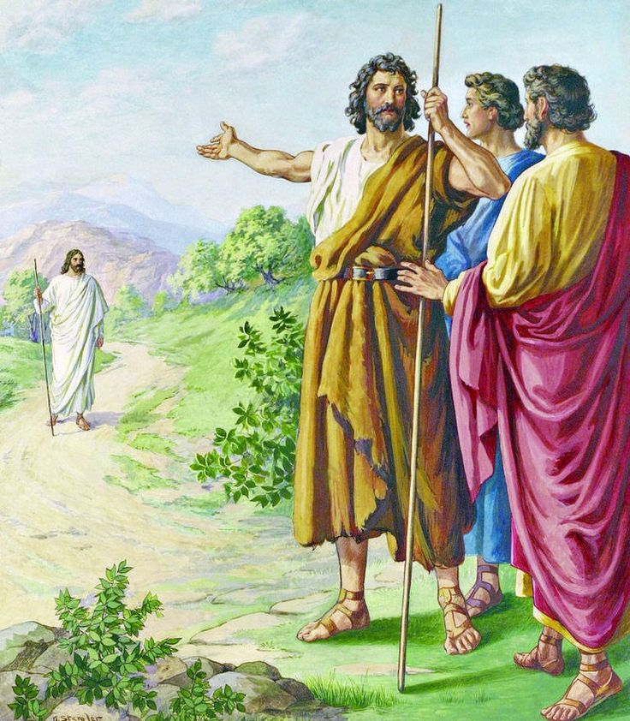
Para Memorizar
“Al día siguiente Juan vio a Jesús que venía hacia él, y dijo: ‘¡Este es el Cordero de Dios, que quita el pecado del mundo!’ ”
(Juan 1:29)..

Slide 3
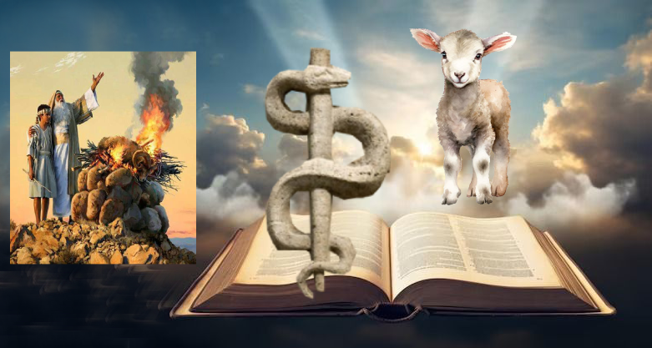
Enfoque del Estudio
Texto clave: (Juan 1:29). Para el estudio de esta semana: Isaías 40:7, 8; Génesis 22:1–13; Juan 3:16; Apocalipsis 5:5–10; 1 Corintios 15:15–19; Apocalipsis 12:1–9. En lección de esta semana descubriremos los diversos temas del plan de salvación de Dios que se desprenden del dramático relato del "atamiento" (en hebreo: akedá): 1) El primer tema es el amor. 2) La expresión del amor de Dios mediante el sacrificio de su Hijo; 3) La manifestación real del amor de Dios en la historia.
Génesis, el primer libro de la Biblia, contiene verdades fundamentales que abarcan el núcleo del mensaje salvífico y profético de las Escrituras. Desde el relato cósmico de la Creación (Gén. 1,2), en el que Dios convirtió el caos y el vacío en vida, hasta la historia de José, en la que Dios obtuvo un resultado redentor de acciones malvadas (Gén. 50:20), el libro de Génesis da testimonio del plan de salvación de Dios. En la parte central del libro de Génesis, el relato de Abraham e Isaac en el monte Moría (Gén. 22:1-18) establece los temas básicos de este plan divino.
El primer tema es el amor, del que se derivan todas las demás acciones de Dios. En este relato, la palabra hebrea traducida como "amor" ('ahab) se utiliza por primera vez en la Biblia en el discurso de Dios acerca del amor de un padre (Gén. 22:2). En la expresión de amor de Dios mediante le sacrificio de su hijo, prefigurado por Isaac en su identificación con el cordero (Gen. 22:7-10). Y por último tocando el tercer tema, concretamente, en el gran conflicto que enfrenta al “Descendiente” con la serpiente y que termina con la victoria de “este” sobre el mal y la muerte.

Slide 4
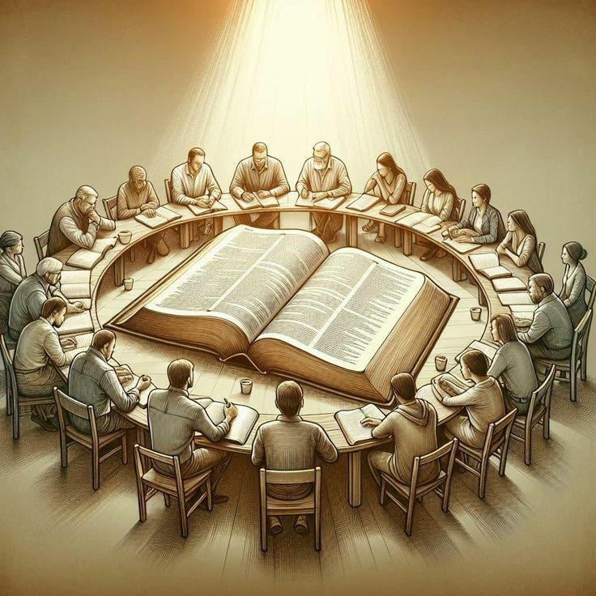
Sábado
Introducción a la Lección
M
uchos cristianos modernos, particularmente en Occidente, tienden a leer el libro de Apocalipsis aislado del resto de la Biblia. Hay una tendencia a tratar el Apocalipsis como algo diferente, diferente de los otros sesenta y cinco libros de las Escrituras. Para ser justos, incluso Martín Lutero vio el Apocalipsis como diferente del resto de la Biblia. En primer lugar, los apóstoles no se ocupan de visiones, sino que profetizan con palabras claras y sencillas, como lo hacen Pedro, Pablo y Cristo en el evangelio.
Lutero estaba tan desconcertado por el contenido del libro de Apocalipsis que se sintió tentado a descartarlo como un libro apócrifo y una parte no esencial del canon. Criticó el elogio de Jerónimo a Apocalipsis. Sin embargo, Lutero no estaba lo suficientemente seguro de esta afirmación como para excluir el Apocalipsis de su traducción del Nuevo Testamento. Uno de los libros clave que ayuda a desbloquear el último libro de la Biblia es el Primero. En particular, los primeros once capítulos de Génesis proporcionan una cantidad increíble de material fundamental que ayuda a desbloquear no solo Apocalipsis, sino gran parte del resto de las Escrituras.
“Al Antiguo Testamento, que contiene las profecías de la venida de Cristo, ahora se le resta importancia. El grito ahora es: «¡El Cristo, el Cristo! El evangelio, el evangelio». Pero el evangelio se enseña en toda la Biblia, desde el Génesis hasta el Apocalipsis. El evangelio se revela en todas las profecías del primer advenimiento de Cristo como el Salvador de la humanidad. Cada acto de la antigua dispensación para apartar a los hombres y mujeres del pecado o para traerles el perdón se hacía con referencia al Salvador que había de venir. Él era el peldaño por el que la humanidad iba a ser exaltada” (Manuscript Releases, t. 10, no 807, «The Vision of Moses», p. 156).

Slide 5
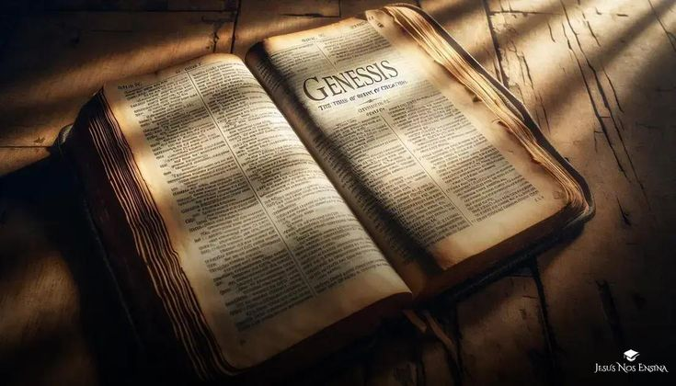
Domingo
EL PRINCIPIO DE LA PRIMERA MENCIÓN
“Porque yo Jehová no cambio; por esto, hijos de Jacob, no habéis sido consumidos.” (Malaquías 3: 6).
Lee Isaías 40:7 y 8; Malaquías 3:6; y Hebreos 13:8. ¿Qué principio puedes deducir de estos textos para anclar en él tu estudio de las profecías?
R. Que Dios no cambia es externo y es la verdad. Sin embargo, cuando Dios establece la verdad no cambia de opinión.
A menudo escuchará a estudiantes dedicados de la Biblia referirse a la "regla de la primera mención". Algunos lo llamarán el ley de primera mención, pero es más un principio general —con muchas excepciones a la regla— que una ley concreta que siempre se aplica. Este principio sugiere que la primera vez que un concepto, un término o un símbolo aparece en las Escrituras resultará especialmente importante para desarrollar una comprensión sólida de ese mismo concepto en otras partes de las Escrituras. La historia del sacrificio de Isaac abre amplias perspectivas de comprensión. Nos da una idea de cómo se siente nuestro Padre celestial acerca de los estragos del pecado y el dolor que sintió porque la solución requería la vida de Su Hijo. Así como se le pidió a Abraham que pusiera todo en el altar, podemos ver que Dios mismo dio todo lo que Él tenía para salvarnos.
La gracia que Cristo derrama en el alma es la que crea en el hombre enemistad contra Satanás. Sin esta gracia transformadora y este poder renovador, el hombre seguiría siendo esclavo de Satanás, siempre listo para ejecutar sus órdenes. Pero el nuevo principio introducido en el alma crea un conflicto allí donde hasta entonces reinó la paz. El poder que Cristo comunica habilita al hombre para resistir al tirano y usurpador. Cualquiera que aborrezca el pecado en vez de amarlo, que resista y venza las pasiones que hayan reinado en su corazón, prueba que en él obra un principio que viene enteramente de lo alto” (El conflicto de los siglos, pp. 495, 496).
Reflexionemos: ¿Por qué es tan importante que no permitamos que nada ni nadie, por convincente o lógico que sea, debilite nuestra fe en la Biblia y en las verdades infalibles que enseña?

Slide 6
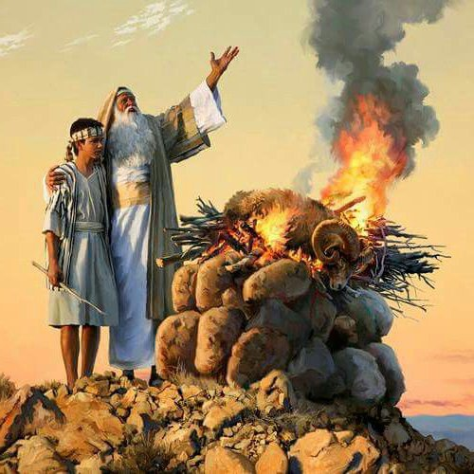
Lunes
LA COMPRENSIÓN DEL AMOR DE DIOS
“Y dijo: Toma ahora tu hijo, tu único, Isaac, a quien amas, y vete a tierra de Moriah, y ofrécelo allí en holocausto sobre uno de los montes que yo te diré. ” (Génesis 22:2)
Lee Génesis 22:1 al 13. El amor es mencionado por primera vez en Génesis 22:2. ¿Qué nos enseña esta historia acerca de la naturaleza del amor divino?
R. Abraham a no negar a su hijo como sacrificio, nos muestra la gran fe que tenia en Dios. Pudo pensar que Dios tiene la capacidad de resucitar a Isaac si realizaba el sacrificio. Esto ilustró el amor de Dios por la humanidad, ya que él nos amó hasta el punto de dar a su Hijo unigénito.
La primera mención bíblica de un cordero sucede en la misma narración en la que se menciona por primera vez el amor: la historia de la voluntad de Abraham de sacrificar a su hijo Isaac. Es una historia que horroriza a muchas personas incluyendo a escéptico y teólogos. La historia del sacrificio de Isaac abre amplias perspectivas de comprensión. Nos da una idea de cómo se siente nuestro Padre celestial acerca de los estragos del pecado y el dolor que sintió porque la solución requería la vida de Su Hijo. Así como se le pidió a Abraham que pusiera todo en el altar, podemos ver que Dios mismo dio todo lo que Él tenía para salvarnos.
«Dios es amor» está escrito en cada capullo de flor que se abre, en cada tallo de la naciente hierba. Los hermosos pájaros que con sus preciosos cantos llenan el aire de melodías, las flores exquisitamente matizadas que en su perfección lo perfuman, los elevados árboles del bosque con su rico follaje de viviente verdor, todos atestiguan el tierno y paternal cuidado de nuestro Dios y su deseo de hacer felices a sus hijos (El camino a Cristo, pp. 9, 10).
Reflexionemos: ¿Cómo podemos manifestar a los demás el amor abnegado que Dios siente por nosotros? ¿Por qué es ese tipo de amor tan importante para nosotros?

Slide 7
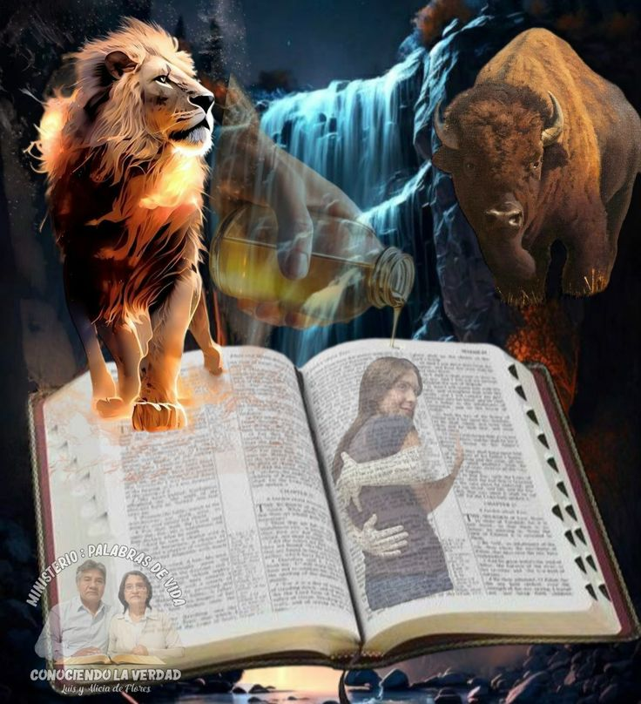
Martes
LA PREGUNTA DE ISAAC: ¿DÓNDE ESTÁ EL CORDERO?
“Entonces habló Isaac a Abraham su padre, y dijo: Padre mío. Y él respondió: Heme aquí, mi hijo. Y él dijo: He aquí el fuego y la leña; mas ¿dónde está el cordero para el holocausto?” (Génesis 22: 7)
Lee Génesis 22:7 y 8; Éxodo 12:3 al 13; y Apocalipsis 5:5 al 10. ¿Cómo nos ayuda la historia del casi sacrificio de Isaac a entender el uso simbólico de los corderos? ¿Cómo se relaciona esta historia con lo que Juan ve en Apocalipsis 5?
R. Cuando se entretejen todos los hilos, queda claro que Jesús, el Cordero de Dios, es nuestro Sustituto. Eso arroja mucha luz sobre nuestra comprensión del Cordero inmolado en la visión de Juan acerca del Trono en Apocalipsis.
En Génesis 22: 7 es la primera mención de un cordero, lo que significa que probablemente deberíamos reducir la velocidad y prestar mucha atención porque está preparando el escenario para comprender los innumerables corderos que aparecen en el resto de la Biblia. Luego, cuando Juan hace la primera referencia a un Cordero en su evangelio, en la escena en la que el único Hijo de Dios se da a conocer, encontramos a Juan el Bautista respondiendo literalmente a la pregunta de Isaac: ¿dónde está el Cordero? ¡He aquí el Cordero de Dios que quita el pecado del mundo! (Juan 1:29).
“Había sido difícil aun para los ángeles comprender el misterio de la redención, entender que el Soberano del cielo, el Hijo de Dios, debía morir por el hombre culpable. Cuando a Abraham se le mandó ofrecer a su hijo en sacrificio, se despertó el interés de todos los seres celestiales. Con intenso fervor, observaron cada paso dado en cumplimiento de ese mandato. Cuando a la pregunta de Isaac: «¿Dónde está el cordero para el holocausto?» Abraham contestó: «Dios se proveerá de cordero»; y cuando fue detenida la mano del padre en el momento mismo en que estaba por sacrificar a su hijo y el carnero que Dios había provisto fue ofrecido en lugar de Isaac, entonces se derramó luz sobre el misterio de la redención, y aun los ángeles comprendieron más claramente las medidas admirables que había tomado Dios para salvar al hombre. Véase 1 Pedro 1:12” (Historia de los patriarcas y profetas, p. 151).
Reflexionemos: ¿Por qué es fundamental para nuestra salvación saber que Jesús es nuestro Sustituto? ¿Qué esperanza tendríamos sin él como Sustituto, especialmente en ocasión del Juicio?

Slide 8
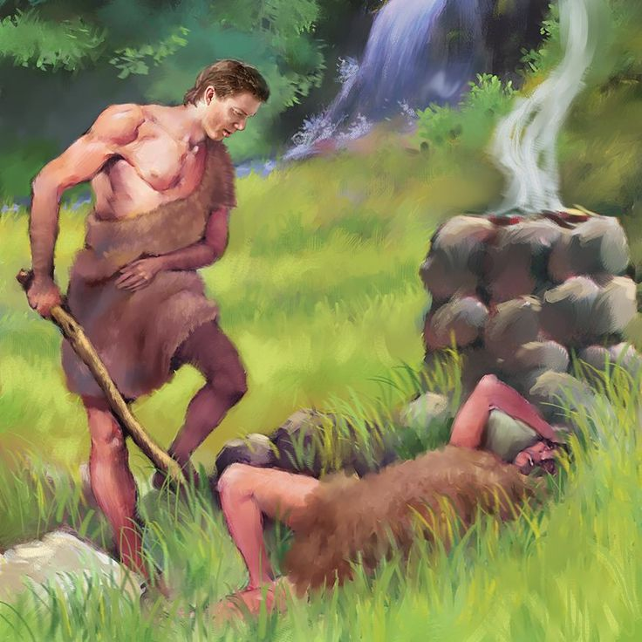
Miércoles
LA MUERTE
“mas del árbol de la ciencia del bien y del mal no comerás; porque el día que de él comieres, ciertamente morirás.” (Génesis 2: 15-17).
Lee Génesis 2:15 al 17; 4:8 al 15; 1 Corintios 15:15 al 19; y Apocalipsis 1:18. ¿Qué nos dicen estos pasajes (que incluyen la primera mención y aparición de la muerte) acerca de por qué mueren los seres humanos? ¿Cómo ve Dios la muerte y cuál es la solución divina para el problema?
R. La muerte aparece por causa de la desobediencia de Adán y Eva, en otras palabras por el pecado aparece la muerte. Dios ve la muerte como la paga del pecado, pero otorga la solución por medio de la muerte de su hijo.
El libro de Génesis está repleto de estas primeras menciones. Además de ser introducidos al sistema de sacrificios, vemos la horrible naturaleza de la muerte. La muerte de Abel —que nos proporciona la primera mención bíblica de la sangre (Génesis 4:10)— también pone de relieve la dolorosa realidad de que la muerte vino al mundo en nuestro manos, un hecho que Pablo subrayó muchos siglos después. Dios no tiene la culpa del desastre, pero por amor, Él revierte nuestra difícil situación con otra muerte completamente horrible y antinatural: Su propio Hijo, Dios en carne humana, asesinado por manos humanas, asesinado por Sus hermanos.
«En medio del Edén crecía el árbol de la vida, cuyo fruto tenía el poder de perpetuar la vida, Si Adán hubiese permanecido obediente a Dios, habría seguido gozando de libre acceso a aquel árbol y habría vivido eternamente. Pero en cuanto hubo pecado, quedó privado de comer del árbol de la vida y sujeto a la muerte. La sentencia divina: «Polvo eres, y al polvo volverás», entraña la extinción completa de la vida.» (El conflicto de los siglos, p. 523).
Reflexionemos: Si el problema de la muerte no fuera resuelto, ¿por qué sería nuestra vida inútil y sin sentido en última instancia? ¿Qué nos enseña este hecho acerca de cuán agradecidos debemos estar por lo que Jesús hizo por nosotros?

Slide 9
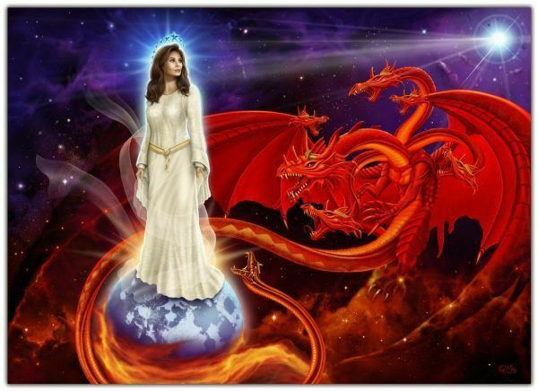
Jueves
LA SERPIENTE
“Pero la serpiente era astuta, más que todos los animales del campo que Jehová Dios había hecho; la cual dijo a la mujer: ¿Conque Dios os ha dicho: No comáis de todo árbol del huerto?”(Génesis 3: 1).
Compara Génesis 3:1 al 5 con Apocalipsis 12:1 al 9. ¿Cuáles son algunos de los temas comunes a ambos relatos? ¿Cómo nos ayudan los detalles registrados en Génesis acerca de la serpiente a entender algunos de los temas que condujeron a la guerra celestial previa mencionada en Apocalipsis?
R. La serpiente que no es otroa que el Diablo o Satanás el engañador que engaño a Adán y a Eva y ahora engaña a todo el mundo. Que Stanás siembre utiliza el engaño para hacer caer a la humanidad. ¡Alertas!
Afortunadamente, puesto que la naturaleza del Gran Conflicto no cambia, y debido a que tenemos puntos de referencia claros en las profecías, los cristianos podemos evaluar las tendencias y reconocer dónde se encuentran las trampas espirituales. Dios siempre será quien es, al igual que el Diablo. Satanás puede usar mil disfraces, pero milenios de historia humana caída y el escenario profético pintado en el Apocalipsis demuestran que nunca se desvía de la estrategia que utilizó en el Edén.
“Que el corazón sea enternecido y subyugado por el espíritu de oración antes de comenzar la lectura de la Biblia. La verdad triunfará cuando el Espíritu de verdad colabore con el humilde estudiante de la Biblia. ¡Cuán precioso es el pensamiento de que el Autor de la verdad todavía vive y reina! Pedidle que impresione vuestras mentes con la verdad. Entonces será provechosa vuestra investigación de las Escrituras. Cristo es el gran Maestro de sus seguidores, y no permitirá que andéis en tinieblas. La Biblia es su propio intérprete. Con hermosa sencillez, una parte se relaciona con la verdad de otra parte, hasta que toda la Biblia constituye un todo armonioso. La luz procede de un texto para iluminar alguna porción de la Palabra que parecía más oscura (Nuestra elevada vocación, p. 209).
Reflexionemos: Dado que los temas subyacentes y los actores del Gran Conflicto no cambian, ¿qué debería tener en cuenta un cristiano al examinar el cambiante panorama cultural?

Slide 10
PARA ESTUDIAR Y MEDITAR
En la lección de esta semana descubrimos los diversos temas del plan de salvación de Dios que se desprenden del dramático relato del "atamiento" (en hebreo: akedá): 1) El primer tema es el amor. 2) La expresión del amor de Dios mediante el sacrificio de su Hijo; 3) La manifestación real del amor de Dios en la historia.
Sin embargo, hay varias precauciones que el estudiante de la Biblia debe tener en cuenta al aplicar la regla de la primera mención. Al igual que con las parábolas que Cristo nos dio, es posible comenzar a analizar los detalles minuciosos de un pasaje en particular en un intento de encontrar un significado detrás todo. Los tipos de la Biblia son símbolos, no copias idénticas de aquello a lo que apuntan. También es importante asegurarse de que la tipología que se encuentra en una primera mención no se utilice para espiritualizar el significado obvio de los pasajes posteriores que la utilizan.
Hay un viejo dicho popular que ha circulado a lo largo de los años: "Si el sentido común tiene buen sentido, no busques otro sentido, o obtendrás tonterías". Es decir principalmente Pero ciertamente podemos encontrar más de una lección en una historia bíblica, y cuando se trata del libro de Apocalipsis, uno debe mirar hacia atrás a las narraciones históricas del Antiguo Testamento y buscar el significado subyacente de esas historias para descubrir el significado del uso de Juan de esas historias para describir la historia venidera de la era cristiana. Por último, también es importante tener en cuenta que no cada la primera mención que se encuentra en la Biblia será digna de mención, y a veces la regla de la primera mención simplemente no se aplica. Si no tenemos cuidado, nos encontraremos capaces de inventar lecciones alegóricas donde Dios no las quiso.

